Slide 1

Patrones de diseño en c#:
Prototype y State
Julian Steven Ocampo Chica
Notes:
30 segundos

Slide 2

Que es patrón de diseño?
Un patrón de diseño es una solución general, reutilizable y probada para resolver un problema recurrente en el diseño de software. No es código terminado, sino una plantilla o arquitectura que guía al desarrollador sobre cómo estructurar sus clases de forma limpia, mantenible y escalable.
Notes:
30 segundos

Slide 3
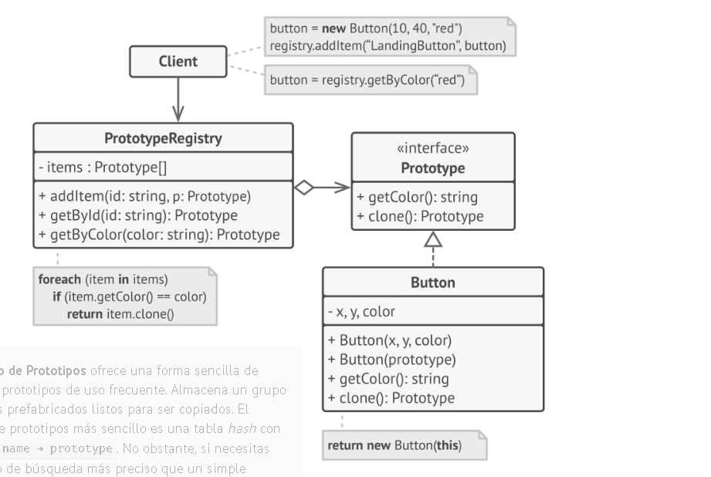
Patron protype.
El patrón Prototype es un patrón de diseño creacional que permite duplicar o clonar objetos existentes sin acoplar el código a sus clases concretas. Es ideal cuando la creación de un objeto desde cero es costosa en términos de rendimiento (como consultas a bases de datos o llamadas a APIs) o cuando se requiere mantener el estado interno y privado del objeto original al generar una nueva instancia.
Notes:
1.5 minutos

Slide 4
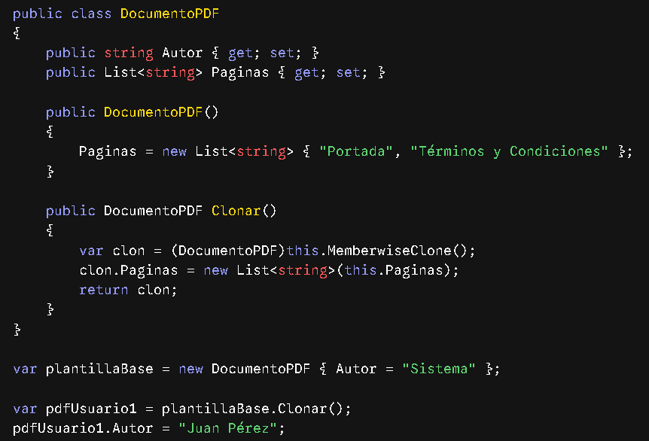
Ejemplo corto-prototype:
Research Question | Background | Problem | Solution | Conclusions | Analysis in the Local Context | References
4
Notes:
2 minutos

Slide 5
Causas de uso y ventajas de prototype:
El patrón Prototype se utiliza principalmente cuando la creación de un objeto desde cero impacta el rendimiento del sistema por requerir operaciones costosas, como lecturas de disco o consultas a bases de datos. Su mayor ventaja es que permite generar nuevas instancias en memoria de forma casi instantánea manteniendo el estado base y el encapsulamiento del objeto, evitando depender de constructores complejos o acoplar el código a clases concretas.
Notes:
2 minutos

Slide 6
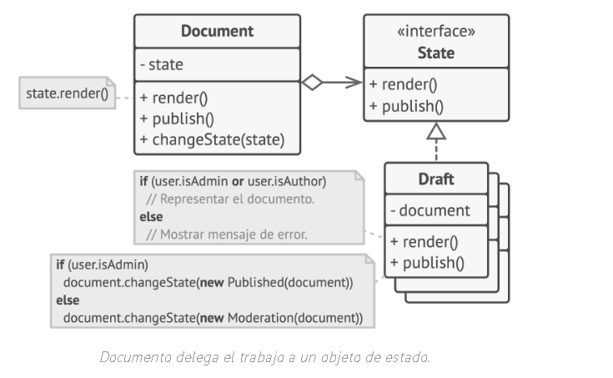
Patron state.
El patrón State es un patrón conductual que permite a un objeto alterar su comportamiento cuando su estado interno cambia, haciendo que parezca como si el objeto cambiara de clase. Su objetivo principal es encapsular cada estado en su propia clase, eliminando los bloques gigantescos de condicionales (if/switch) y delegando las reglas de negocio al estado activo.

Slide 7
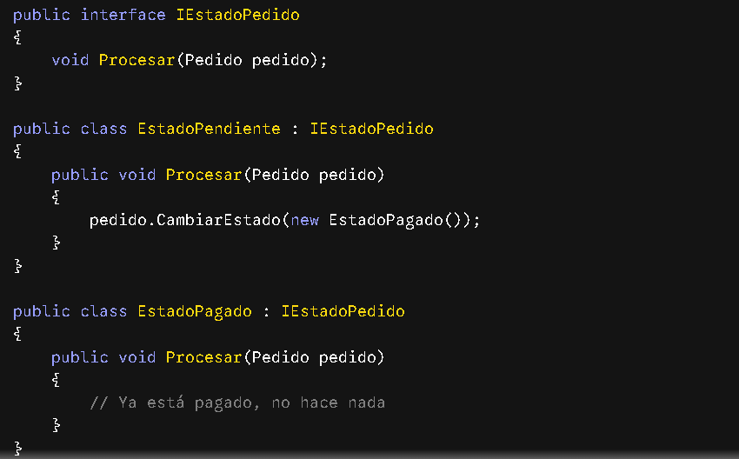
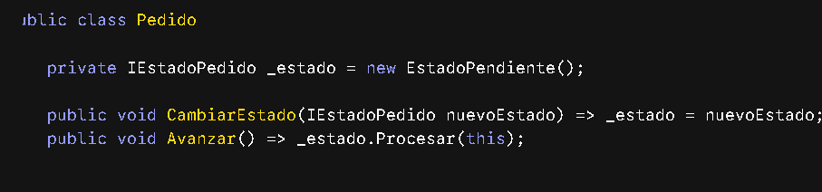
Ejemplo corto-state:

Slide 8
Causas de uso y ventajas de state
El patrón State se utiliza cuando un objeto maneja una máquina de estados finita donde su comportamiento cambia drásticamente según el estado actual. Su mayor ventaja es que cumple con el principio Open/Closed al permitir agregar nuevos estados sin modificar el código existente, manteniendo la lógica limpia, modular y fácil de mantener al eliminar la dependencia de estructuras condicionales complejas.

Slide 9
Conclusión:
Los patrones de diseño Prototype y State demuestran cómo la arquitectura de software en C# puede resolver problemas complejos de escalabilidad y rendimiento mediante abstracciones elegantes. Mientras que Prototype optimiza la creación de instancias complejas reduciendo el impacto en memoria y el procesamiento en operaciones costosas, State elimina la fragilidad del código condicional al encapsular comportamientos cambiantes en clases independientes. Incorporar ambos patrones no se trata de añadir complejidad innecesaria, sino de aplicar los principios SOLID para garantizar que el sistema sea fácil de extender, probar y mantener frente a los requerimientos cambiantes del mundo real.
KAHOOT: https://create.kahoot.it/share/patrones-de-diseno-state-prototype/8ef41f41-cd6f-4837-ba3b-d580aa6e8315
Notes:
2 minutos

Slide 10


